Slide 1
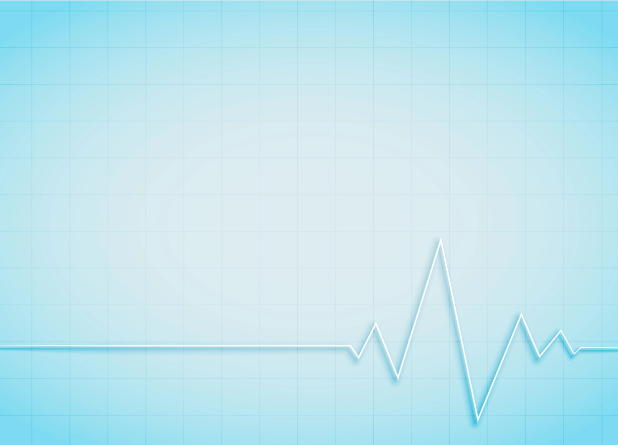
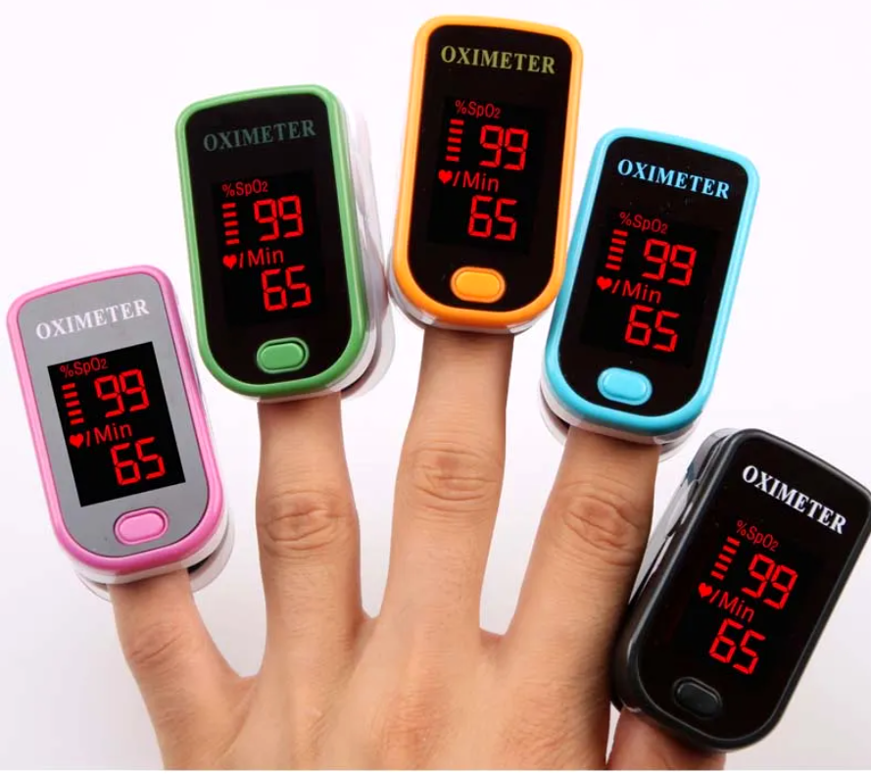
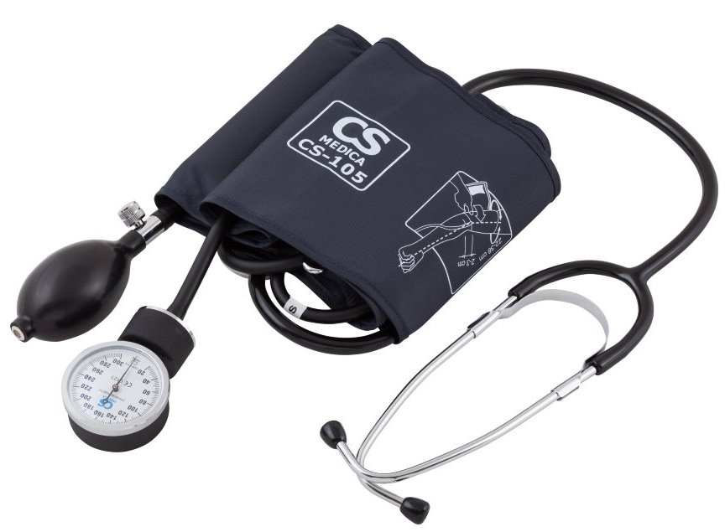
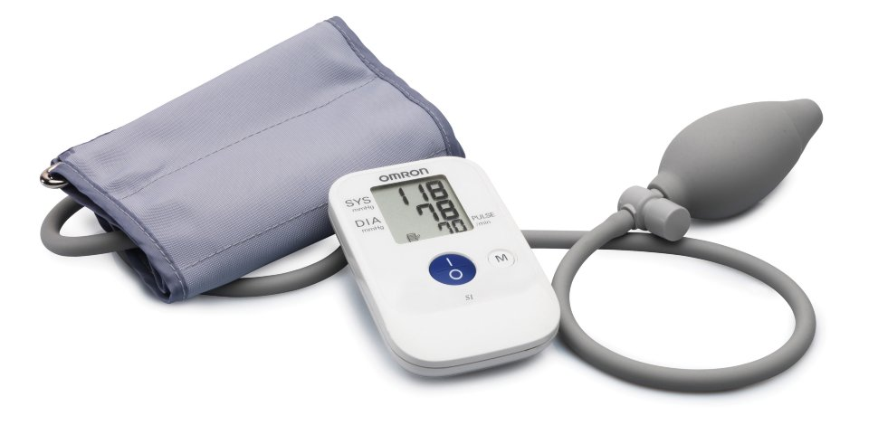
Пульсометр
Пульсоксиметр
Тонометр

Slide 2
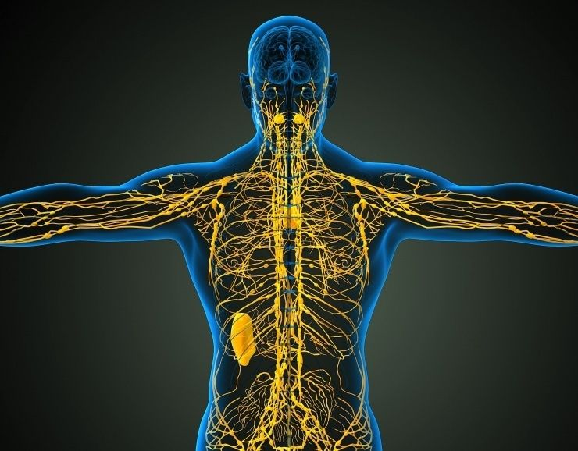
Движение крови и лимфы по сосудам

Slide 3
Цель урока: сформировать анатомо-физиологические понятия: пульс, давление и скорость тока крови и их взаимосвязь с физическими законами.
Задачи:
Образовательные: сформировать понятия:
кровяное давление;
пульс;
скорость движения крови;
особенности движения крови по сосудам;
особенности работы лимфатической системы.
Развивающие:
сравнить скорость движения крови в различных отделах кровеносной системы;
формировать умения: подсчитывать пульс, измерять артериальное давление;
работать с текстом и рисунками учебника; самостоятельно мыслить, добывать знания путем сравнения, работать в группах.
Воспитывающие:
продолжить формировать бережное отношение к собственному здоровью.

Slide 4
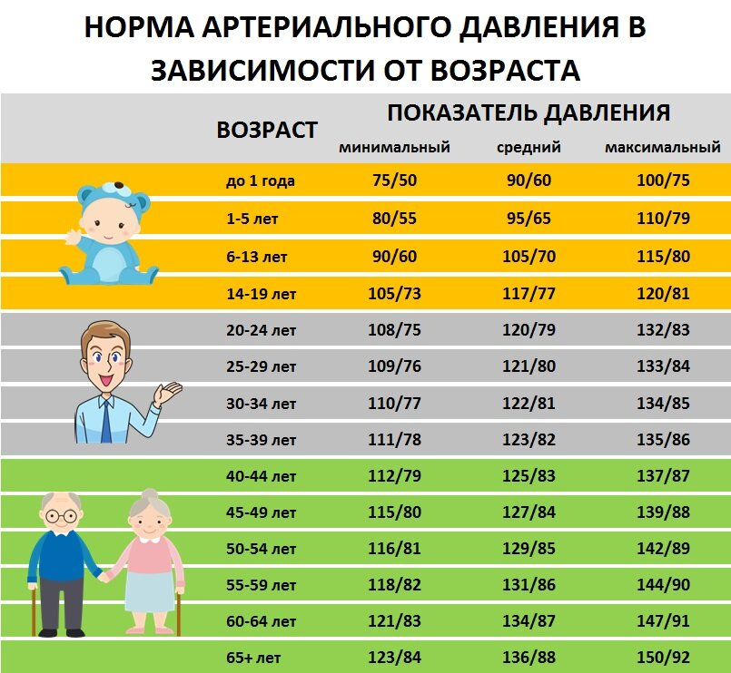

Slide 5
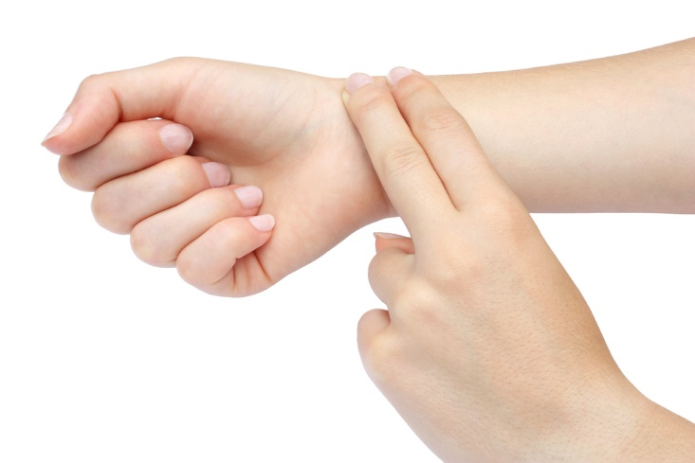
Способ измерения пульса
Поверните руку ладонью вверх
Другой рукой обхватите кисть так, чтобы 2 пальца (указательный, безымянный) лежали на лучевой артерии у основания большого пальца
Нащупав лучевую артерию, прижмите ее, и вы почувствуете пульсовую волну как удар, толчок, движение или увеличение объема артерии
Посчитайте количество ударов в течение 1 минуты (30 секунд и умножьте на 2)
Таким же образом можно определять пульс на сонной артерии шеи
У здорового человека пульс в покое составляет 60–80 ударов в минуту.
В состоянии физического напряжения — до 110–120 ударов в минуту.

Slide 6
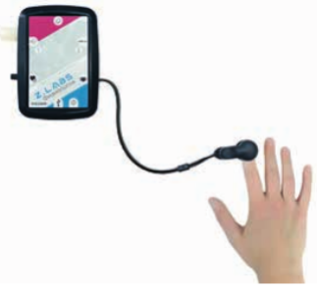
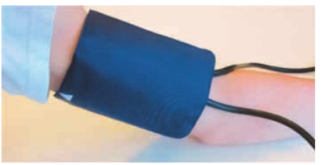
Лабораторная работа
Положение манжеты на плече
Подключение сенсора пульса
Цель: определить функциональное состояние сердечно – сосудистой системы .

Slide 7
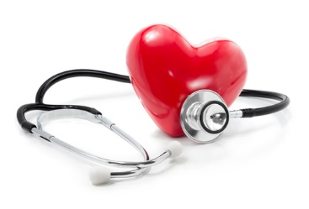
Выводы:
Во время физической нагрузки пульс учащается
АД незначительно повышается
Для каждого человека характерно своё АД и ЧСС

Slide 8
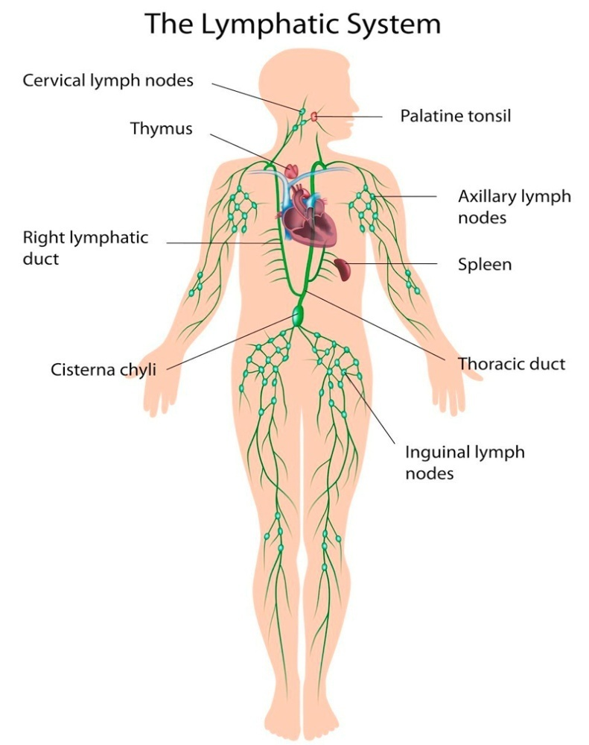
Лимфатическая система
Функции лимфатической системы:
Биологический фильтр
Иммунная
Транспортная
Лимфатические узлы – 500
Например: миндалины
Лимфа двигается в одном направлении — от органов к сердцу
Лимфа — мигрирующая жидкость, которая способствует дополнительному оттоку жидкостей из внутренних органов.

Slide 9
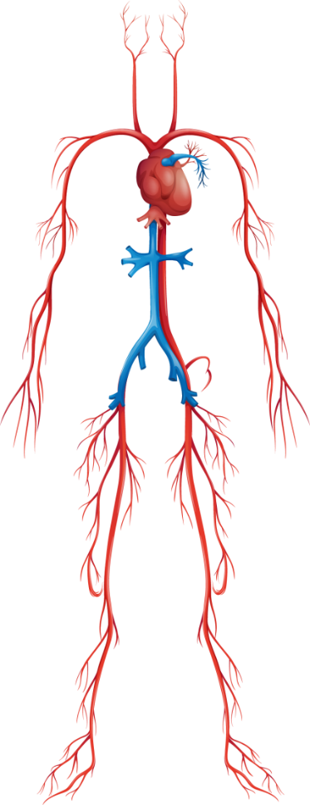
Закрепление
1. Что вызывает движение крови по сосудам?
2. Что называют кровяным давлением, и какого значение нормального давления для взрослого человека?
3. Назовите в какой части проявляется наибольшее давлении.
4. Что такое пульс и какого его значение в состоянии покоя и физического напряжения?
5. Что из себя представляет лимфатическая система?

Slide 10
Домашнее задание
Учебник страница 155 – 158, читать.
Подготовить сообщение о заболеваниях сердечно – сосудистой системы

